Slide 1

الضرب بالعدد 8

Slide 2


عزيزي التلميذ :
مانرجو تحقيقه في هذا الدرس هو
1- أن تتذكر بعض حقائق الضرب الخاصة بالعدد 8 مما مر معنا في الدروس السابقة
2- أن تستكشف الحقائق الجديدة بالعدد 8

Slide 3

حقائق الضرب بالعدد 8
16
=
2
×
8
24
=
3
×
8
تعلمنا سابقاً
32
=
4
×
8
الضرب عملية تبديلية
40
=
5
×
8
48
=
6
×
8
56
=
7
×
8

Slide 4
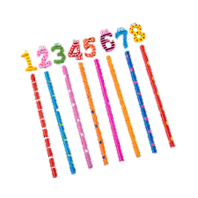
حقائق الضرب بالعدد 8
1
2
3
4
سنتعلم اليوم
تتمة جدول حقائق الضرب بالعدد 8
5
6
7
8
= 64
8
×
8

Slide 5
حقائق الضرب بالعدد 8
1
2
3
4
سنتعلم اليوم
تتمة جدول حقائق الضرب بالعدد 8
5
6
7
8
9
= 72
8
×
9

Slide 6
وإلى لقاء جديد في درس جديد

